Slide 1


DEPARTAMENTO DE CIENCIAS DE LA VIDA Y DE LA AGRICULTURA
CARRERA DE INGENIERÍA AGROPECUARIA
TRABAJO DE TITULACIÓN PREVIO A LA OBTENCIÓN DEL TÍTULO DE: INGENIERO AGROPECUARIO
TEMA:
“ADICIÓN DE CUATRO NIVELES DE FOSFATIDILCOLINA (BIOCHOLINE) EN LA DIETA DE GALLINAS LOHMANN BROWN- CLASSIC EN TERCERA FASE DE PRODUCCIÓN”
AUTOR: MENA BUSTAMANTE CARLOS EDUARDO
DIRECTOR: M.Sc. ORTIZ MANZANO MARIO LEONARDO
SANGOLQUÍ
2018

Slide 2
ÍNDICE
Introducción
Justificación
Objetivos
Metodología
Resultados y Discusión
Conclusiones
Recomendaciones
Agradecimientos

Slide 3
ÍNDICE
Introducción
Justificación
Objetivos
Metodología
Resultados y Discusión
Conclusiones
Recomendaciones
Agradecimientos

Slide 4
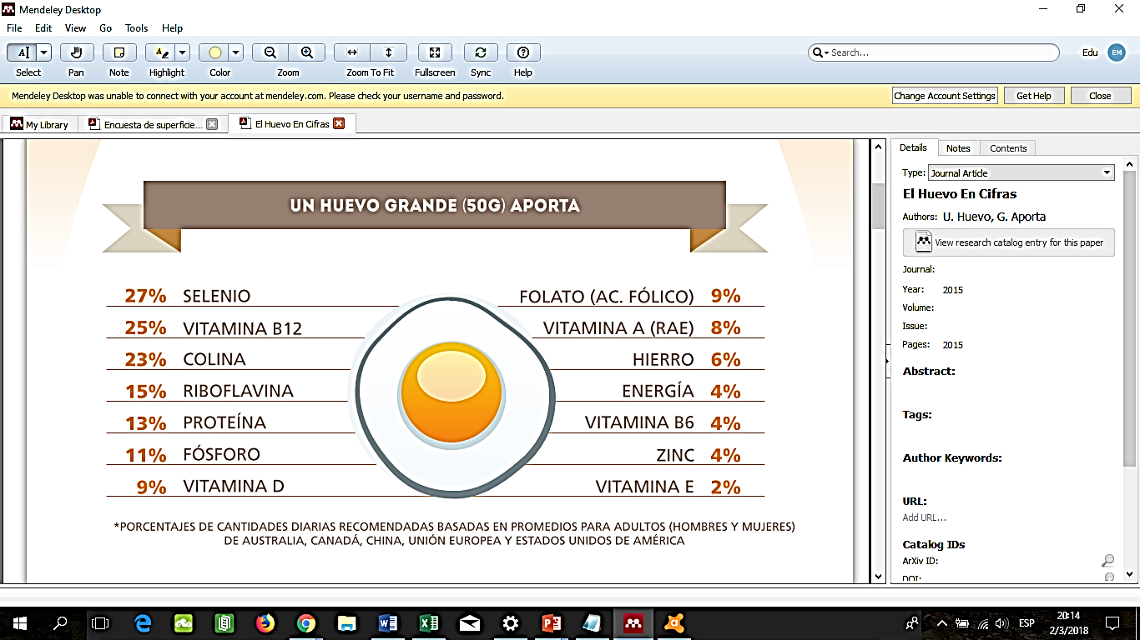
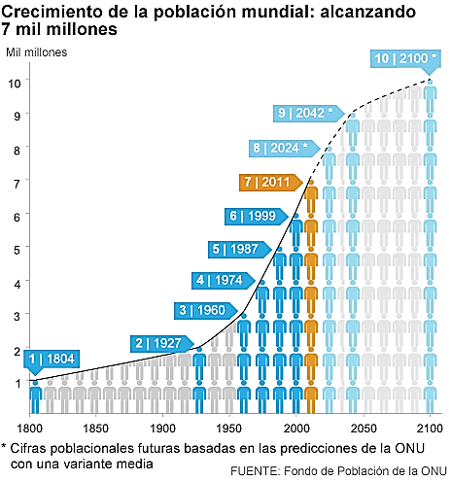
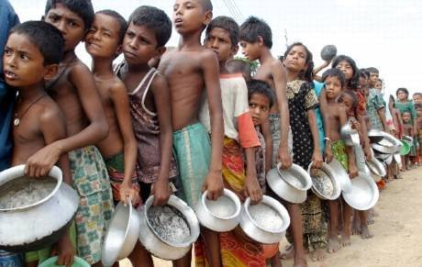
Introducción
CONSUMO DE HUEVOS
(FAO, 2015)

Slide 5
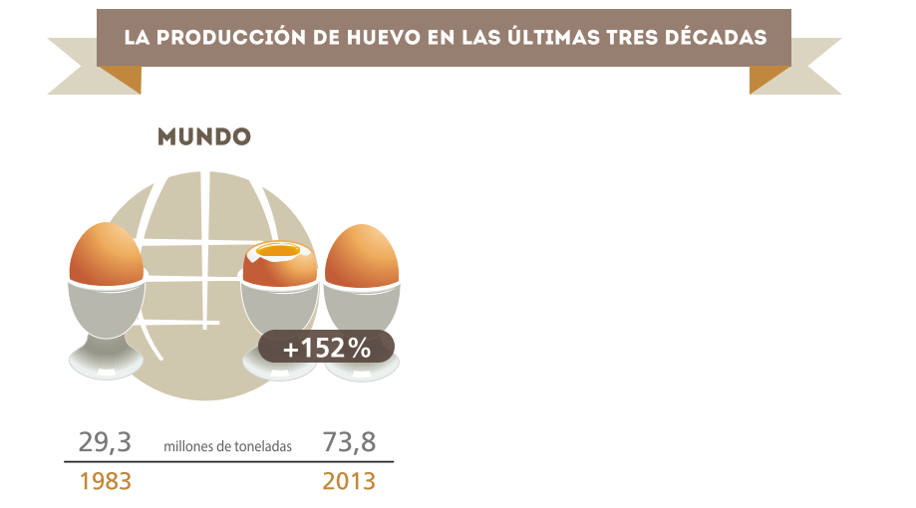
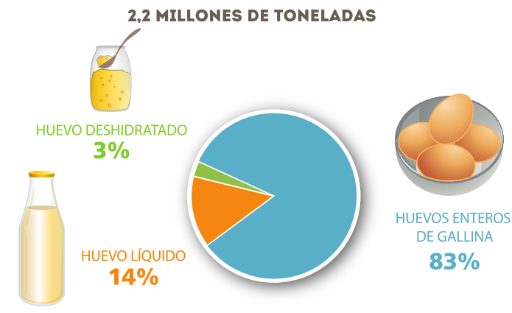
Introducción
VOLUMEN DE EXPORTACIONES A NIVEL MUNDIAL (2011)
(FAO, 2015)

Slide 6
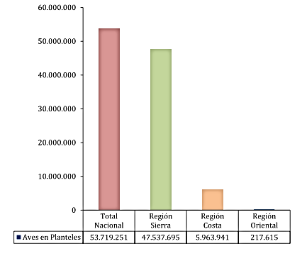
Introducción
CONSUMO Y PRODUCCIÓN DE HUEVOS EN EL ECUADOR
Tabla 1. Consumo de huevos nacional
Consumo de huevos por persona por año
2013 | 140
2017 | 165
Figura 1. Producción de huevos en el Ecuador 2016
(CONAVE, 2017)
(INEC, 2016)

Slide 7
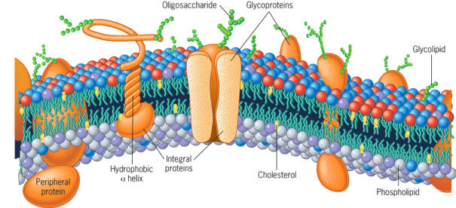
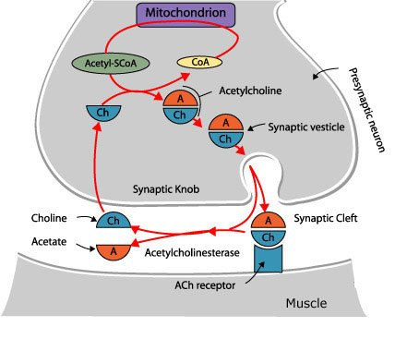
Introducción
LA COLINA EN EL METABOLISMO DE LOS ANIMALES
FUNCIÓN ESTRUCTURAL
Figura 2. Estructura de la membrana celular
PRECURSOR DE LA ACETILCOLINA
Figura 3. Sinapsis nerviosa
(Strecker, 1864)
(Workel et al., 2002)
Notes:
. La colina como componente de fosfolípidos, es esencial en la estructura celular (Workel et al., 2002).
La síntesis del neurotransmisor acetilcolina, agente de transmisión para impulsos a lo largo del sistema nervioso, requiere de la colina

Slide 8
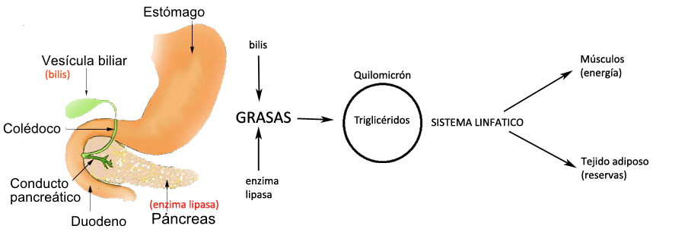
Introducción
LA COLINA EN EL METABOLISMO DE LOS ANIMALES
Regulador del Metabolismo Hepático
Figura 4. Metabolismo de las grasas en el hígado
(Huang et al., 2008)
(Zeisel y Costa, 2009)
Notes:
La colina participa en el metabolismo de las grasas en el hígado

Slide 9
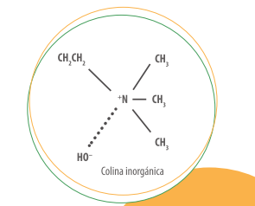


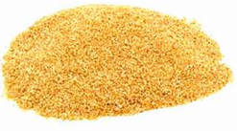
Introducción
FUENTES DE COLINA
Cloruro de colina
Fosfatidilcolina (colina de origen natural)
Figura 5. Cloruro de colina
Figura 6. Fosfatidilcolina
(Blanch, 2016)
(Mertins, 2008)

Slide 10
Introducción
FOSFATIDILCOLINA VS CLORURO DE COLINA
Tabla 2. Relación fosfatidilcolina – cloruro de colina
 | FOSFATIDILCOLINA | CLORURO DE COLINA
Asimilación | 90% | 40%
Trimetilamina | NO | SI
Higroscópico | NO | SI
Corrosiva con las vitaminas | NO | SI
Costos | $17 | $1,28 kg
(Fernández et al., 2004)

Slide 11
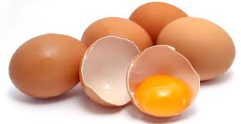
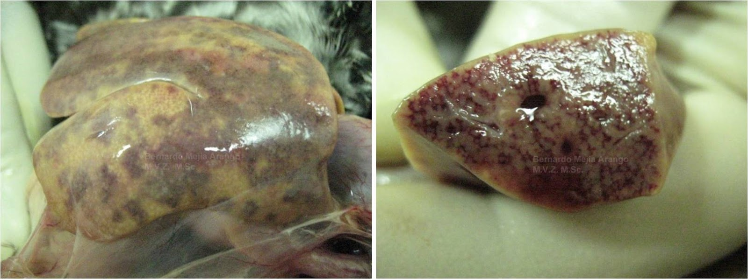
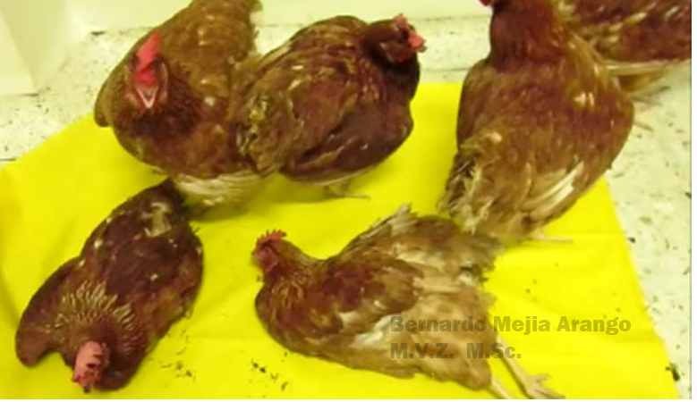
Introducción
  SÍNDROME DEL HÍGADO GRASO
-10 a 30%.
Muerte
Figura 7. Efectos del Síndrome del Hígado Graso

Slide 12
ÍNDICE
Introducción
Justificación
Objetivos
Metodología
Resultados y Discusión
Conclusiones
Recomendaciones
Agradecimientos

Slide 13
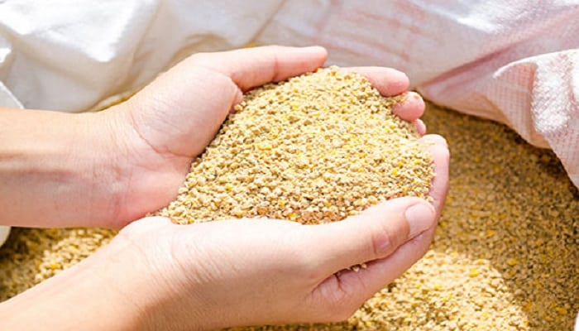
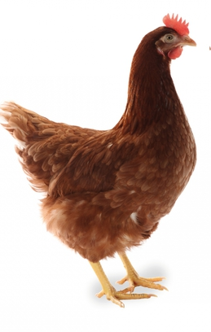
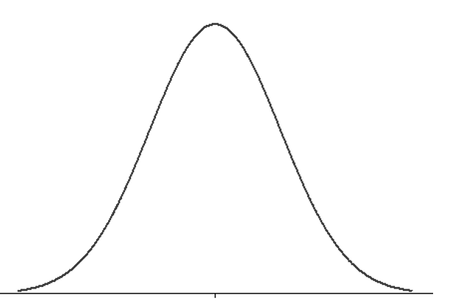
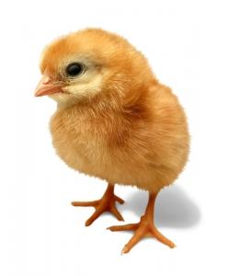
Justificación
FACTORES QUE FAVORECEN EL DESARROLLO DE FLHS
Alimento Desequilibrado
Animales Viejos
Hígado graso
Figura 8. Causas que favorecen el hígado graso

Slide 14
ÍNDICE
Introducción
Justificación
Objetivos
Metodología
Resultados y Discusión
Conclusiones
Recomendaciones
Agradecimientos

Slide 15
Objetivos
Objetivo General
Evaluar la adición de cuatro niveles de fosfatidilcolina (Biocholine) en la dieta gallinas Lohmann Brown- Classic en la tercera fase de producción.

Slide 16
Objetivos
Objetivos Específicos
Evaluar la respuesta productiva de gallinas Lohmann Brown- Classic alimentadas con diferentes dosis de Fosfatidilcolina.
Valorar la calidad de huevos (Peso, Unidades Haugs, Color y Resistencia de cáscara), en los diferentes tratamientos.
Determinar el mejor tratamiento de acuerdo a una evaluación económica

Slide 17
ÍNDICE
Introducción
Justificación
Objetivos
Metodología
Resultados y Discusión
Conclusiones
Recomendaciones
Agradecimientos

Slide 18
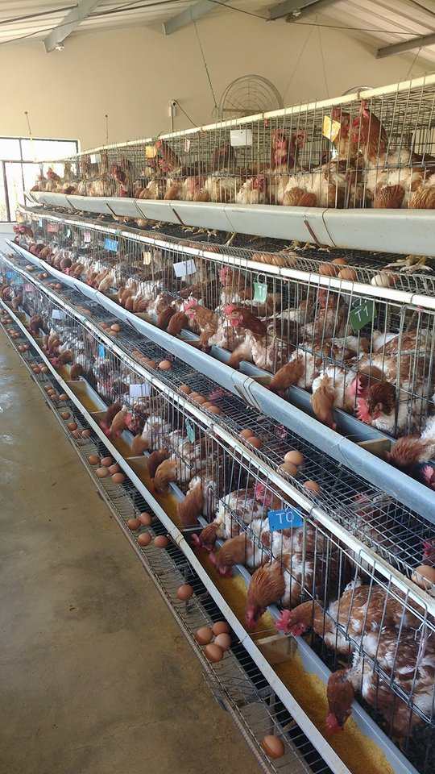
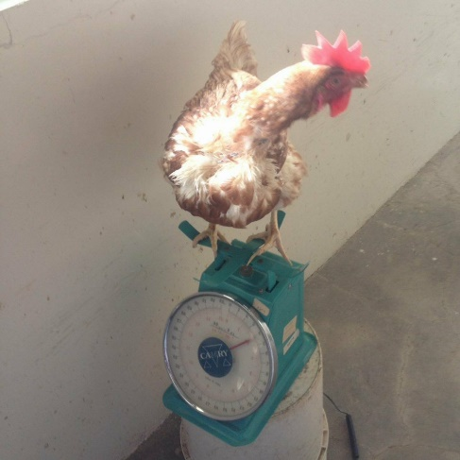
Metodología
APLICACIÓN DE LOS TRATAMIENTOS
Tabla 3. Estructura del experimento
Niveles de inclusión Fosfatidilcolina | Código | Repeticiones (Numero de jaulas) | Número de aves por Repetición | Aves totales por tratamiento
0% de inclusión | T0 | 15 | 5 | 75
160 gr/tn | T1 | 15 | 5 | 75
240 gr/tn | T2 | 15 | 5 | 75
320 gr/tn | T3 | 15 | 5 | 75
Total de aves empeladas en el experimento |  |  |  | 300
Figura 9. Distribución de las jaulas en
los pisos suspendidos
Figura 10. Pesaje de las Gallinas

Slide 19
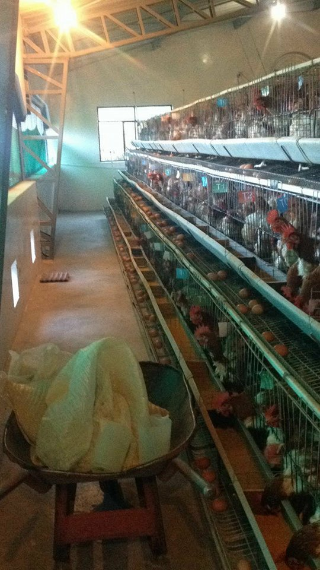
Metodología
APLICACIÓN DE LOS TRATAMIENTOS
Tabla 4. Requerimientos Nutricionales para la Fase 3
Nutriente |  | Requerimientos g/ave/día | Consumo diario de Alimento (120 g)
Proteína | % | 17,02 | 14,18
Calcio | % | 4,5 | 3,75
Fósforo* | % | 0,55 | 0,46
Fósforo disp. | % | 0,38 | 0,32
Sodio | % | 0,16 | 0,14
Cloro | % | 0,16 | 0,14
Lisina | % | 0,8 | 0,67
Lisina dig. | % | 0,66 | 0,55
Metionina | % | 0,4 | 0,33
Metionina dig. | % | 0,33 | 0,27
Met./Cistina | % | 0,73 | 0,61
M/C dig. | % | 0,6 | 0,5
Arginina | % | 0,83 | 0,69
Arginina dig. | % | 0,68 | 0,57
Valina | % | 0,67 | 0,56
Valina dig. | % | 0,57 | 0,48
Triptófano | % | 0,17 | 0,14
Triptófano dig | % | 0,14 | 0,11
Treonina | % | 0,55 | 0,46
Treonina dig. | % | 0,46 | 0,38
Isoleucina | % | 0,63 | 0,53
Isoleucina dig. | % | 0,52 | 0,43
Ácido linoleico | % | 1,3 | 1,08
El alimento concentrado fue: iso proteico 15% P.B; iso energético 2850 Kcal E.M; iso fosfórico 3,5% P
Figura 11. Dosificación del alimento

Slide 20
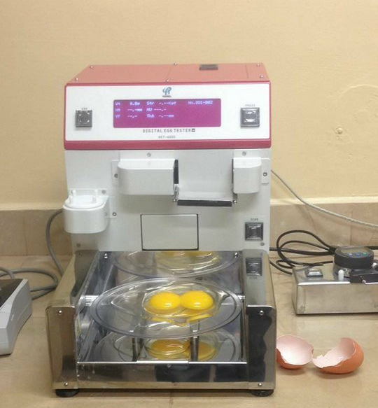
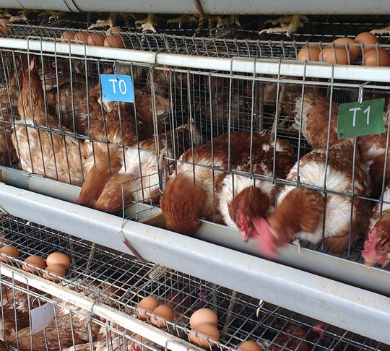

Metodología
RECOLECCIÓN DE DATOS
Figura 12. Recolección y procesamiento de las muestras

Slide 21
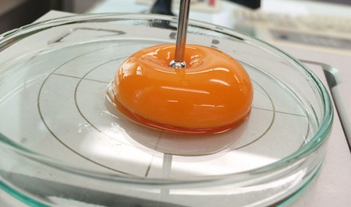
Metodología
VARIABLES
Mortalidad
Evaluación de la calidad del huevo
Calidad de la cáscara
Color de Yema
Albúmina
Unidades Haugh
Índice de eficiencia productiva
Figura 13. Calidad de huevo

Slide 22

Metodología
ANÁLISIS ESTADÍSTICO
Tabla 5. ANAVA de un DCA
Fuentes de variación | Desglose de los grados de libertad | Grados de Libertad
Niveles de inclusión de fosfatidilcolina | 4-1 | 3
Error | 60-4 | 56
Total | 60-3 | 57

Slide 23

Metodología
ANÁLISIS ECONÓMICO
Total de costos que Varían
Beneficio bruto
Beneficio neto
Beneficio neto marginal
Costo variable marginal
Tasa de retorno marginal

Slide 24
ÍNDICE
Introducción
Justificación
Objetivos
Metodología
Resultados y Discusión
Conclusiones
Recomendaciones
Agradecimientos

Slide 25
Resultados y Discusión
ALTURA DE LA ALBUMINA Y UNIDADES HAUGH
Tratamiento | Altura de la albúmina mm |  |  | Unidades Haugh
T0 | 7,47 | ±0,12 | A | 83,74 | ±0,81 | A
T2 | 7,47 | ±0,15 | A | 83,26 | ±0,91 | A
T1 | 7,22 | ±0,11 | A | 81,76 | ±0,84 | A
T3 | 7,19 | ±0,118 | A | 81,35 | ±1,16 | A
Chen et al. (2007)
(King’ori, 2012).

Slide 26
Resultados y Discusión
MEDIAS DE DUREZA Y FUERZA DEL CASCARON
Tratamiento | Espesor del Cascaron mm |  |  | Resistencia del cascaron kgf
T2 | 0,36 | ±0,0035 | a | 4,14 | ±0,11 | A
T0 | 0,36 | ±0,0032 | a | 4,12 | ±0,11 | A
T1 | 0,35 | ±0,0040 | a | 4,05 | ±0,12 | A
T3 | 0,35 | ±0,0037 | a | 4,02 | ±0,12 | A
(Batshan et al., 1994)
(Roberts, 2004)

Slide 27
Resultados y Discusión
COLORACIÓN DE LA YEMA
Tratamiento | Coloración de la Yema
T0 | 8,18 | ±0,16 | A
T3 | 8,04 | ±0,06 | A
T2 | 8,04 | ±0,07 | A
T1 | 7,97 | ±0,07 | A
(Leroy, 1915)
(Ahmadi & Rahimi, 2011)

Slide 28
Resultados y Discusión
CANTIDAD DE HUEVOS DÍA
Tratamiento | # Huevos Dia
T2 | 3,14 | ±0,01 | A
T1 | 3,13 | ±0,01 | A
T0 | 3,1 | ±0,01 |  | B
T3 | 3,07 | ±0,01 |  |  | C
(Kerbrat, et al., 2016)
(Chen et al., 2007)

Slide 29
Resultados y Discusión
ÍNDICE PRODUCTIVO
Tratamiento | Índice Productivo (%)
T2 | 91,93 | 0,56 | A
T1 | 91,3 | 0,56 | A
T0 | 89,67 | 0,56 |  | B
T3 | 86,7 | 0,56 |  |  | C
(Chen et al., 2007)
(Fernández et al., 2004)

Slide 30
Resultados y Discusión
PORCENTAJES DE MORTALIDAD
Tratamiento | % Mortalidad
T3 | 2,66
T0 | 1,33
T1 | 0
T2 | 0
(Huang et al., 2008)
(Aydin, 2005)

Slide 31
Resultados y Discusión
    ANÁLISIS MARGINAL DEL COSTO DE PRODUCCIÓN
Tratamiento | Total de costos que Varían | Beneficio bruto | Beneficio neto
T0 | 505,46 | 709,6 | 204,14
T1 | 506,67 | 720,96 | 214,29
T2 | 507,61 | 723,62 | 216,01
T3 | 507,57 | 692,64 | 185,07

Slide 32
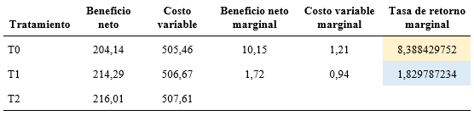
Resultados y Discusión
    ANÁLISIS MARGINAL DEL COSTO DE PRODUCCIÓN
(Perrin, Winkelmann, Moscardi, & Anderson, 1983

Slide 33
ÍNDICE
Introducción
Justificación
Objetivos
Metodología
Resultados y Discusión
Conclusiones
Recomendaciones
Agradecimientos

Slide 34
Conclusiones
CONCLUSIONES
Los tratamientos T2 (240gr/tn) y T1 (160gr/tn) presentan el mayor rendimiento en cuanto a peso, cantidad de huevos, índice de producción y además poseen el menor porcentaje de mortalidad. Por lo cual, se determinó que Fosfatidilcolina afecta el rendimiento y la producción de huevos.
Al evaluar la calidad de huevos en los tratamientos, se determinó que no existe diferencia significativa según LDS Fisher (P=0,05), mostrado que la mayor parte huevos era de categoría AA (muy buena) de acuerdo con la clasificación de la USDA.
De igual manera al determinar las medias de las unidades Haugh (T0=83,74; T2=83,26; T1=81,76 y T3=81,35) presentan valores similares en todos los tratamientos, reiterando que la calidad de huevos fue muy buena.
En el análisis económico se determinó que el tratamiento con mayor retorno marginal fue el T2 con 10,2.

Slide 35
ÍNDICE
Introducción
Justificación
Objetivos
Metodología
Resultados y Discusión
Conclusiones
Recomendaciones
Agradecimientos

Slide 36
Recomendaciones
RECOMENDACIONES
Incorporar la fosfatidilcolina en la pre-mezcla para obtener un balanceado homogéneo, de tal manera que, las aves reciban una dosificación igualitaria.
Utilizar el T2, debido a que presentó un mayor retorno marginal. El tratamiento T1 también puede ser usado, ya que presenta pesos y una media de producción de huevos similares al tratamiento T2.
Realizar estudios complementarios que determinen, si afecta la cantidad de colina en los huevos, ya que es muy importante para fines económicos y salud humana.
Realizar estudios que determinen las bondades o efectos de la fosfatidilcolina a nivel hepático y estado general de la salud de las aves en tercera fase de producción.

Slide 37
ÍNDICE
Introducción
Justificación
Objetivos
Metodología
Resultados y Discusión
Conclusiones
Recomendaciones
Agradecimientos

Slide 38
Agradecimientos
Universidad de las Fuerzas Armadas ESPE
Ing. Mario Ortiz
Ing. Jakeline Torres
Ing. Julio Pazmiño
Don Nelson

Slide 39
GRACIAS
POR SU ATENCIÓN

